Slide 1
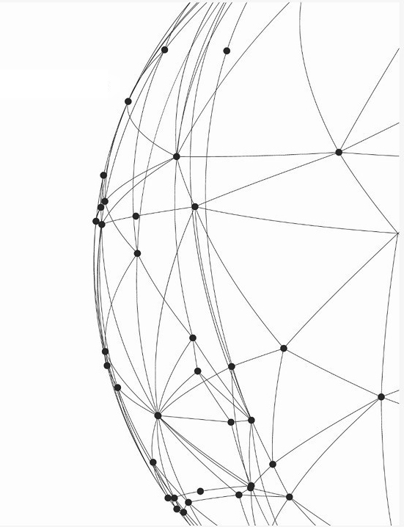

异构数据库移植达梦实践
数据创造价值，创新驱动未来
www.dameng.com

Slide 2

国产数据库怎么上？
业务系统已经成熟稳定运行多年，国产数据库怎么上？
架构是否合理、先进
售后能不能跟上
有没有技术培训
跟开源比有无优势
移植代价
怎么运维
上下游配套是否完善
安全性怎么样
软件是否稳定
能不能撑得住并发负载
万一出问题，有没有预案
Notes:
金融行业，国产数据库怎么上，这是一个大家都关注的话题，也是可能大家今天都来到这里的原因；作为用户单位，业务系统已经成熟稳定运行多年了，上国产数据库能不能撑得住并发和负载，软件是否稳定，架构是否合理先进，移植代价怎么样，上下游配合套是否完善，万一出问题，有没有预案，售后是否能跟上等，今天达梦数据库给出了我们的方案；

Slide 3

目录
CONTENTS
01
迁移必备条件
02
系统迁移思路
03
整体迁移实践
04
迁移经验分享
05
数据迁移案例
06
迁移实施总结

Slide 4


01
迁移必备条件

Slide 5
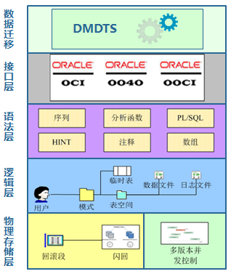
优秀的兼容特性
在长亮、中联项目实现快速移植
实现了原oracle 50万行存储过程的平滑移植
兼容的VPD、merge into语法、正则表达语法、系统包、系统视图、系统函数、序列取值范围等
延续应用开发商对现有数据库深层技术的使用习惯
  提供达梦数据迁移工具完成数据迁移，支持数据快速装载
03
  原生接口级兼容
兼容几乎所有的数据库对象，且语法及使用方式与其保持一致
高度兼容的数据类型、PL/SQL、动态视图等特性
DM解决方案
DM DATA WATCH
DM DSC
Dm DMHS
Dm Pai
DSC+DW
应用场景 | Oracle解决方案 | Oracle解决方案
高可用 | Oracle ADG | Oracle ADG
高负载 | Oracle Rac | Oracle Rac
 | Oracle Golden Gate | Oracle Golden Gate
实时同步工具
一体机 | Oracle Exadata | Oracle Exadata
多中心容灾 | RAC+DG
逻辑概念相近，快速理解体系结构
采用单库、多实例的架构，与其一致
文件组织、并发控制等概念与机制接近
DM对Oracle兼容性做了海量工作，同时也考虑了 Mysql、Sqlserver 等数据库的兼容

Slide 6
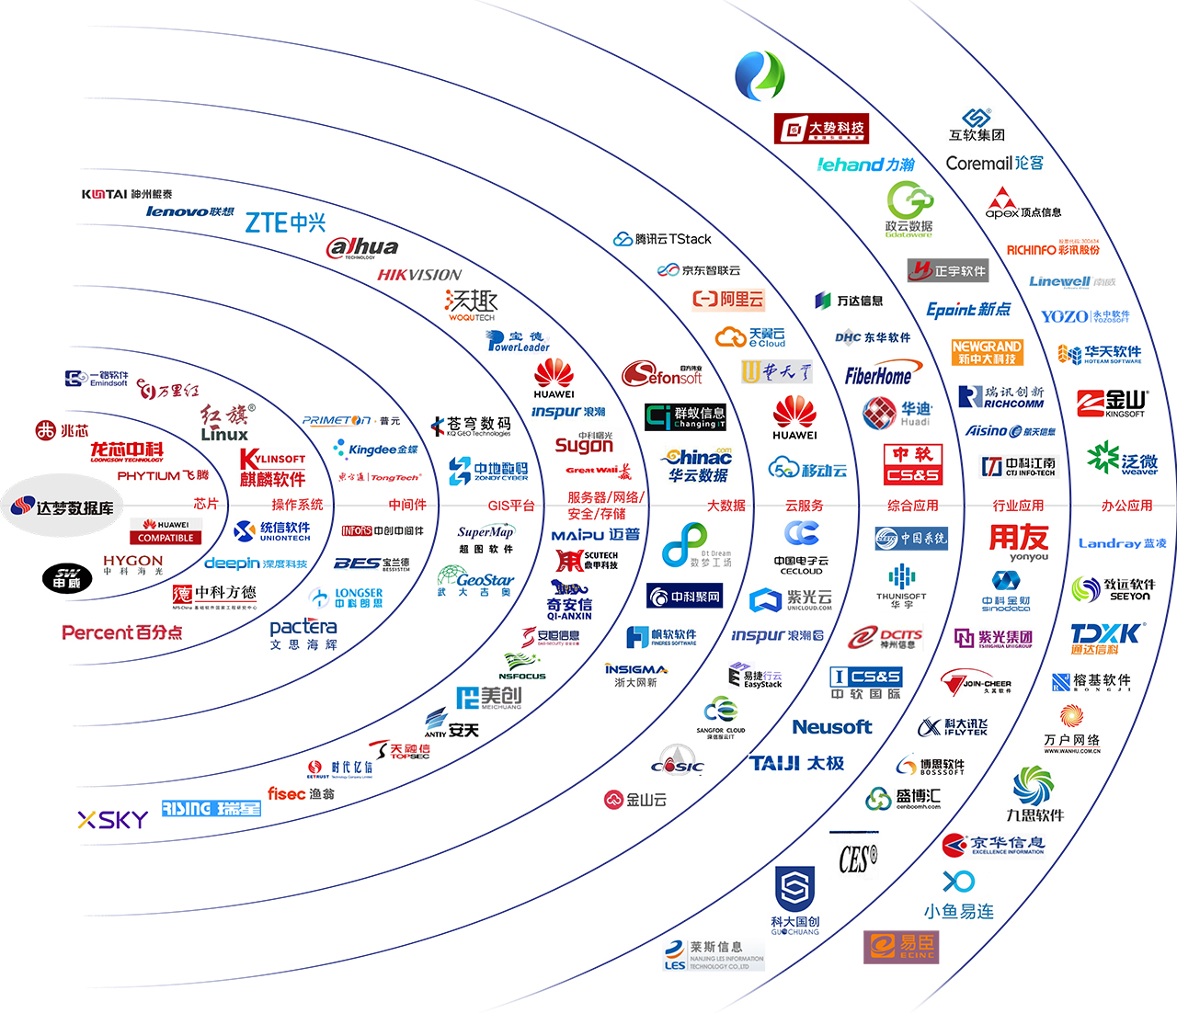
庞大的产品生态

Slide 7


丰富的产品功能
读写分离集群
实时同步集群
并行计算集群
共享存储集群
分布式
集群
主备集群
同一架构、同一代码
同一团队、高度复用

Slide 8
02
系统迁移思路

Slide 9
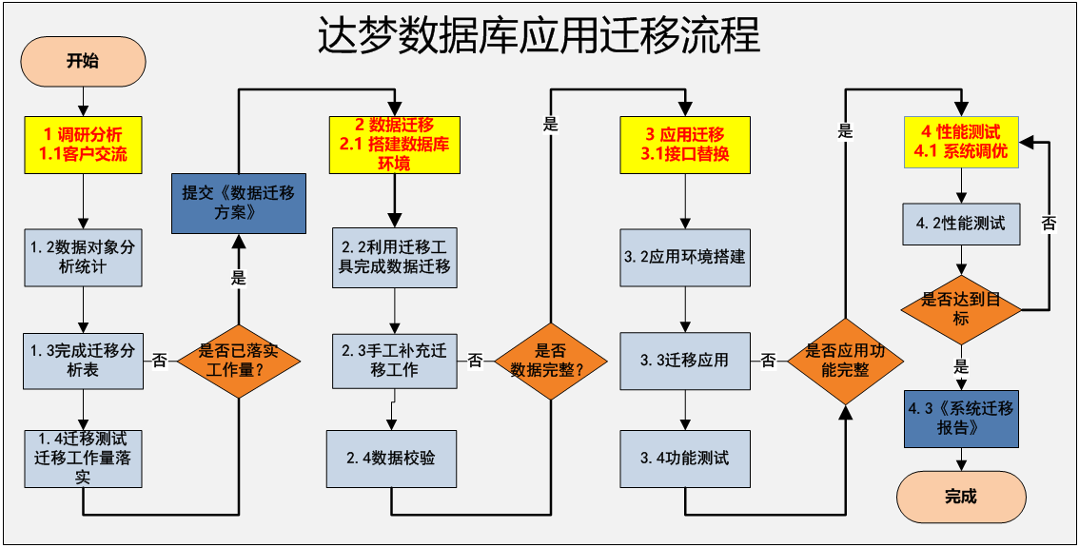
整体迁移流程
迁移四部曲：
1、调研分析
2、数据迁移
3、应用移植
4、系统测试

Slide 10

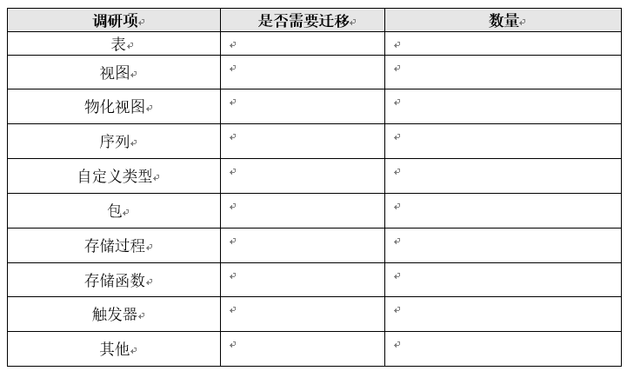
1 调研分析
应用系统调研
开发语言开发框架及接口
开发单位
是否有源码配合
  是否能够修改不规范的应用代码
  能接受的修改应用代码的程度
是否能够搭建单独的基于达梦数据库的开发测试环境
是否有可供对比的待移植数据库的测试环境
移植系统
移植
范围
移植
时间
性能
目标
项目
背景
移植
测试
风险
评估
数据库调研
待移植数据库类型
是否有单独的待移植的测试库供使用
是否能够提供权限和工具访问测试库
PL/SQL是否能够等价改写
达梦数据库架构
Notes:
项目背景：了解项目的大体情况，系统的情况，复杂程度，运行要求等
移植范围：是只移植数据库对象和数据，还是需要移植应用并完成功能、性能测试？各个工作由谁完成？
移植时间：对移植进度是否有要求？是否包含移植环境准备时间？
性能目标：是否有设定移植后的性能目标？
移植测试：明确移植后是否需要测试，功能测试？性能测试？可靠性测试？
风险评估：针对移植时间进度是否足够？现有提供环境是否能满足移植后测试目标？移植过程是否存在需要大量改动？是否有相应单位配合？

Slide 11
2 数据迁移
DTS
（数据迁移）
应用场景描述：
多种数据库之间，进行数据对象迁移。
DMHS
（数据同步）
DMETL
（数据整合）
应用场景描述：
异构数据库实时增量同步，对源端压力小，保证事务一致性。
应用场景描述：
多数据源集中整合、数据同步、数据清洗、API数据接入、元数据管理等。
除此之外，DM还支持一些其他迁移方法，包括SQL、FLDR、DBLINK等
Notes:
项目背景：了解项目的大体情况，系统的情况，复杂程度，运行要求等
移植范围：是只移植数据库对象和数据，还是需要移植应用并完成功能、性能测试？各个工作由谁完成？
移植时间：对移植进度是否有要求？是否包含移植环境准备时间？
性能目标：是否有设定移植后的性能目标？
移植测试：明确移植后是否需要测试，功能测试？性能测试？可靠性测试？
风险评估：针对移植时间进度是否足够？现有提供环境是否能满足移植后测试目标？移植过程是否存在需要大量改动？是否有相应单位配合？

Slide 12
3 应用移植
支持的接口
  dci
  dotNet
  dpi
  jdbc
  node.js
  oci
  odbc
  php_pdo
  Python
  Pro*C
  等等
遵循标准ODBC编程步骤
遵循标准OCI编程步骤
遵循标准JDBC编程步骤
遵循标准Hibernate编程步骤
遵循标准Data Provider for .Net编程步骤
遵循标准PHP编程步骤
可以满足合理的个性化需求
一个例子：
类名： dm.jdbc.driver.DmDriver
连接串：jdbc:dm://ip:port
通过配置参数，考虑了Oracle、 Mysql、Sqlserver 等数据库的兼容
Notes:
用户合理的兼容需求，我们都会评估和考虑是否实现；达梦如此彻底的兼容性，和非常友好的使用体验，就是十多年来的不断完善用户需求的结果。

Slide 13
4 系统测试
测试上线
功能测试
性能测试
极限测试
不断强化项目文档
慢日志分析指导手册
终止条件
统计信息、执行计划等 | DM8优化指导手册
Notes:
国家规划布局内重点软件企业
世界级专业商业化数据库厂商
中国数据库标准委员会组长单位

Slide 14
03
整体迁移实战

Slide 15
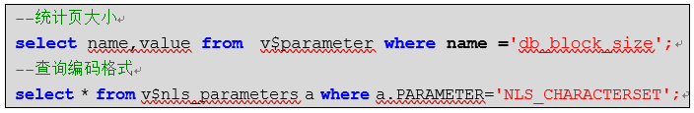
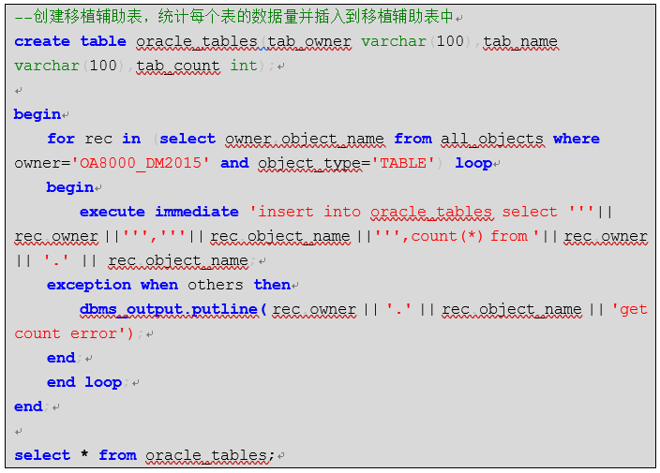
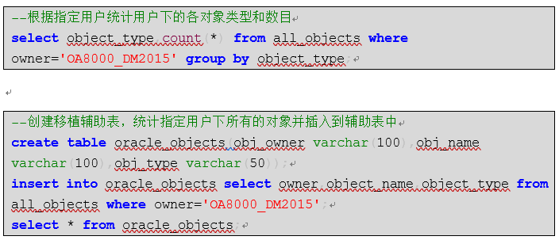
移植统计
块大小
编码格式
对象类型和数量
表数据量

Slide 16
环境准备
源端是否需要测试环境？
虚拟机
紧做功能测试，不建议做性能测试
物理机
根据性能需求或者源库配置，确定物理机配置，可支持性能测试和调优
达梦版本
虚拟机
物理机
集群
云环境
功能测试
性能测试
可靠性测试
动态调整
集群
可以支持可靠性测试
故障切换测试
应用负载均衡测试
云环境
DEM迁移
Notes:
严禁在生产环境中直接迁移。因为移植首先是一个测试的工作，所以移植应该避免从Oracle生产环境数据库中直接进行移植，需要提前向应用开发商提出需要搭建一个测试环境，准备Oracle需要移植的环境和数据。直接从生产库上进行数据移植，有很多风险存在，例如会影响生产库的效率，引发崩溃的可能等等。

Slide 17
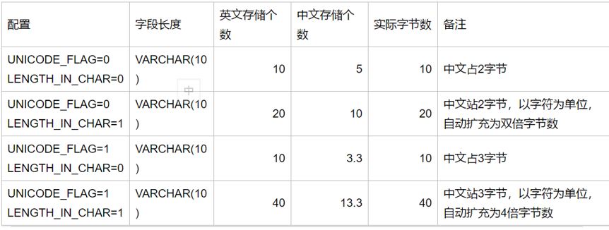
环境准备
初始化参数
页大小
字符集编码
大小写敏感
VARCHAR 类型对象的长度是否以字符为单位
兼容性参数
COMPATIBLE_MODE = 2
用户和表
必须创建新的用户和表空间，不允许把数据迁移到系统管理员SYSDBA用户下和MAIN表空间下
Notes:
COMPATIBLE_MODE
是否兼容其他数据库模式。0：不兼容，1：兼容SQL92标准，2：兼容ORACLE，3：兼容MS SQL SERVER，4：兼容MYSQL，5：兼容DM6，6：兼容Teradata，所以当从Oracle移植到DM7时，修改值为2；
（1）关于页大小PAGE_SIZE。Oracle也叫块大小（block），在DM数据库中，页大小可以为4KB、8KB、16KB或者32KB，从Oracle移植到DM，建议设置页大小为8KB，一旦创建好了数据库，在该库的整个生命周期内，页大小都不能够改变。除了每个字段的最大长度限制外，每条记录总长度不能大于页面大小的一半。如果系统中存在或者以后可能存在含有较长的字符串类型的表，建议该参数设置为16或者32。页大小设置越大，最后数据文件的物理大小就会越大，系统运行时，每次从磁盘调入内存的数据单位也就越大，所以此处要慎重。
（2）关于簇大小EXTENT_SIZE。数据文件使用的簇大小，即每次分配新的段空间时连续的页数，只能是16页或32页，缺省使用16页，从ORACLE移植到DM使用默认值就可。
（3）关于大小写敏感CASE_SENSITIVE。DM为了兼容不同的数据库，在初始化数据库的时候有一个参数字符串比较大小写敏感，用于确定数据库对象及数据是否区分大小写，默认为区分，不可更改。建议MYSQL和SQLSERVER迁移过来的系统，使用大小写不敏感， ORACLE迁移过来的系统，使用大小写敏感，以便和原来系统匹配。
（4）关于字符集CHARSET。建议采用默认值GB18030，如果需要国际字符可以采用Unicode，GB18030数字字母占1个字节，普通汉字占2个字节，部分繁体及少数民族文字占4字节，Unicode在达梦中采用UTF-8编码格式，欧洲的字母字符占1到2个字节，亚洲的大部分字符占3个字节，附加字符为4个字节。如果只存储中文和字母数字，一般来说GB18030更节省空间一些。

Slide 18
制定迁移计划
选择合理的迁移顺序：
  先迁移序列、再迁移表、最后迁移视图、自定义类型、类、函数、存储过程、包等
对于数据量大的表单独迁移
对于分区表如果数据量没有超过1亿建议迁移成普通表，在分区列上创建索引
对于大字段较多的表，需要修改批量的行数，以免造成迁移工具内存溢出
存储过程/函数、包、自定义类型等可用dts迁移，也可用PL/SQL DEVELOPER等工具导出脚本直接到达梦MANAGER中进行执行

Slide 19
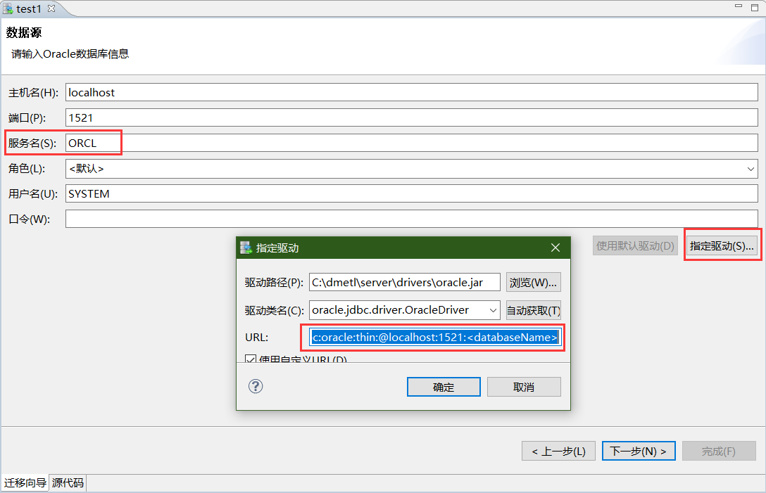
移植过程—连接
Notes:
迁移的第一步就是连接oracle数据库。

Slide 20
移植过程—连接
sqlplus / as sysdba select value from v$parameter where name='instance_name';
jdbc:oracle:thin:@localhost:1521:ORCL
sqlplus / as sysdba select value from v$parameter where name='service_names';
jdbc:oracle:thin:@//localhost:1521/orcl.net
jdbc:oracle:thin:@TNS_ALIAS_NAME
jdbc:oracle:thin:@
(DESCRIPTION =
(ADDRESS = (PROTOCOL = TCP)(HOST = 192.168.9.10)(PORT = 1521))
(ADDRESS = (PROTOCOL = TCP)(HOST = 192.168.9.11)(PORT = 1521))
(CONNECT_DATA =
(SERVER = DEDICATED)
(SERVICE_NAME = orcl.net)
)
)
jdbc:oracle:thin:@(DESCRIPTION = (ADDRESS = (PROTOCOL = TCP)(HOST = 192.168.9.10)(PORT = 1521)) (ADDRESS = (PROTOCOL = TCP)(HOST = 192.168.9.11)(PORT = 1521)) (CONNECT_DATA = (SERVER = DEDICATED) (SERVICE_NAME = kobra) ))
Notes:
迁移的第一步就是连接oracle数据库。

Slide 21
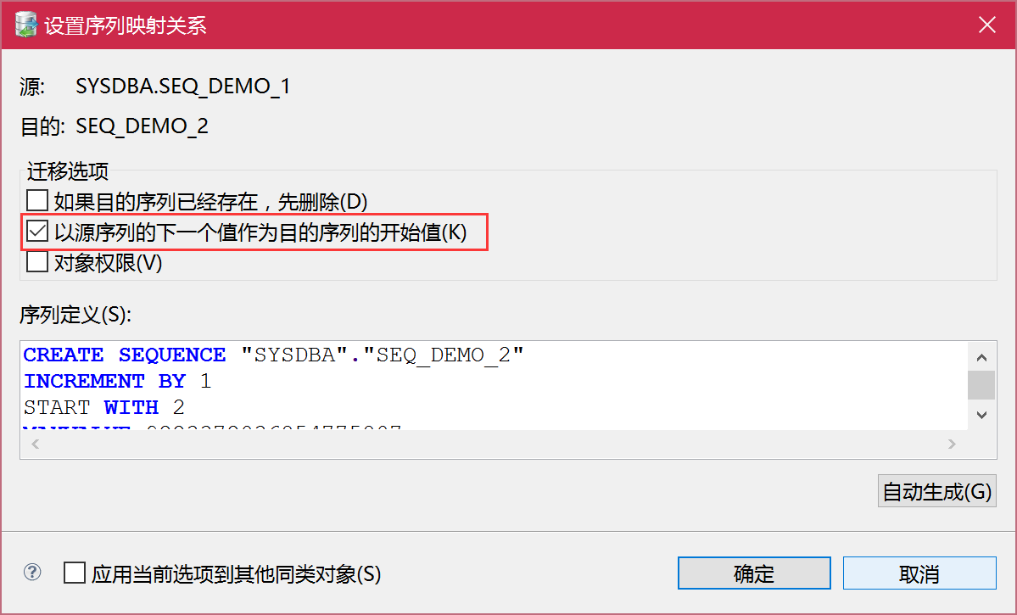
移植过程—序列
第一次迁移
&
第二次迁移
？
Notes:
完整迁移过一次，由于数据变化，需要重新迁移一次数据，序列需要重新迁移。
源oracle序列范围超出目的DM序列可定义范围。对于这类报错，需要分析源库序列用途，目的库范围是否能够满足使用情境。如可以满足，则按照目的DM的可定义范围设置，如存在风险，则考虑在应用层面修改或者采取其他措施规避风险。

Slide 22
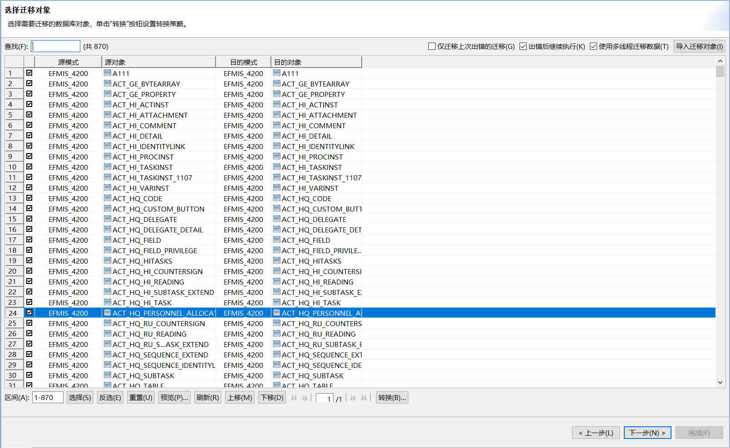
移植过程—表
一次性迁移
或
分批次迁移
Notes:
对于表比较少，数据量不大的系统，可以通过DTS采取一次性迁移， 全部选中即可
对于表比较多，数据量大的系统，建议先迁移小表再进行大表的迁移，迁移时最好不用快速装载功能。
部分表数据量特别大，单独针对该表迁移，可以选择快速装载

Slide 23
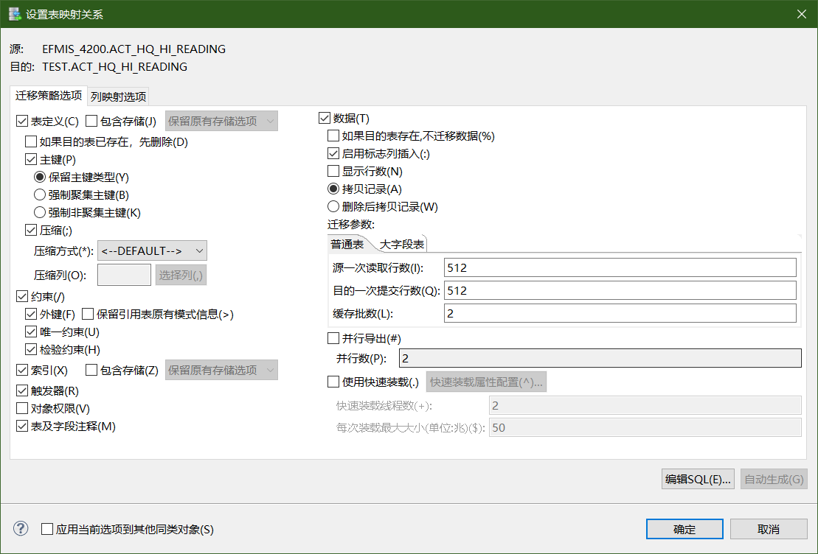
移植过程—表
如何批量设置表
同步配置？

Slide 24
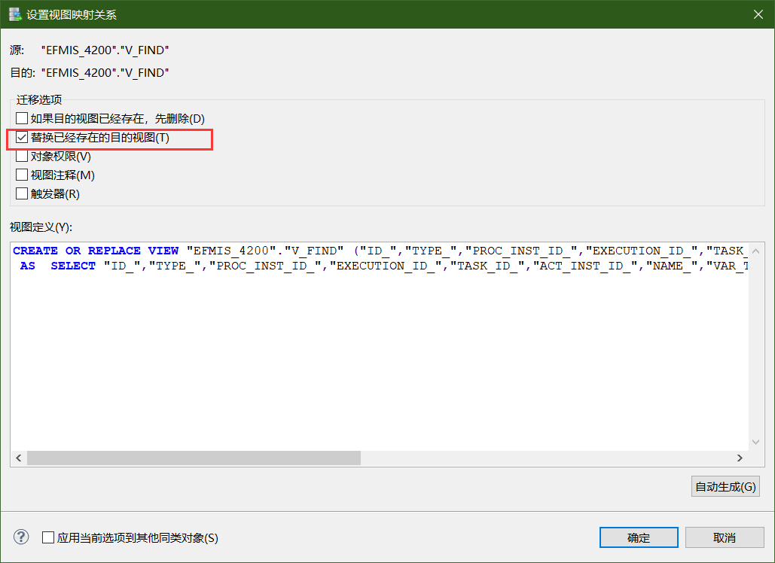
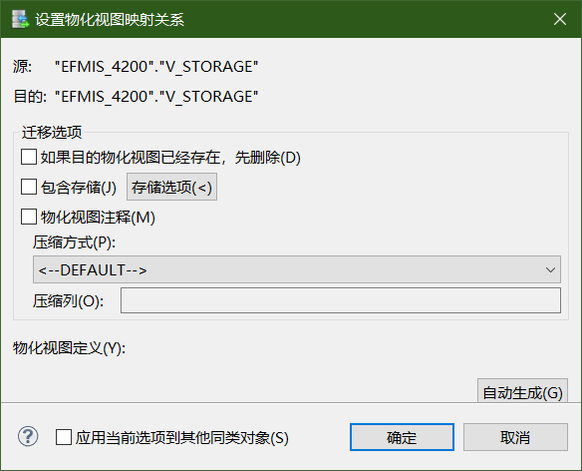
移植过程—视图
Notes:
普通视图对象迁移
（1）使用DTS工具迁移视图，此方法适用于批量迁移视图对象。
（2）从源Oracle中获取视图定义，在目的库手动创建视图，此方法适用于所需迁移对象较少，或者对方法一中迁移出错的视图单独处理。
物化视图对象迁移
（1）使用DTS工具迁移物化视图，此方法适用于批量迁移物化视图对象。
（2）从源Oracle中获取物化视图定义，在目的库手动创建物化视图，此方法适用于所需迁移对象较少，或者对a方法中迁移出错的物化视图单独处理。
视图对象迁移可能遇到的问题及注意点
（1）视图查询对象依赖迁移及权限授予。由于视图查询依赖于相关的表或者其他数据库对象，在迁移视图之前需要首先迁移视图所依赖的对象，并授予视图用户相关对象的权限。
（2）目的端物化视图刷新方式支持及设置。由于目的端DM视具体架构（单库、MPP）的不同存在对物化视图日志表的支持程度的差异，迁移物化视图时，需要视目的端架构，考虑是否变更物化视图刷新方式（增量刷新改为全量刷新）。

Slide 25
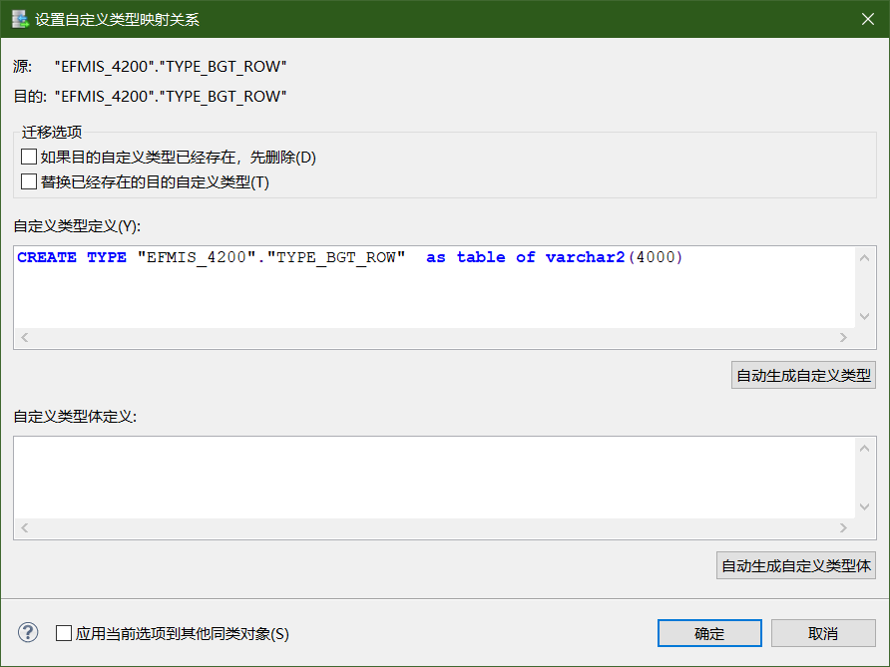
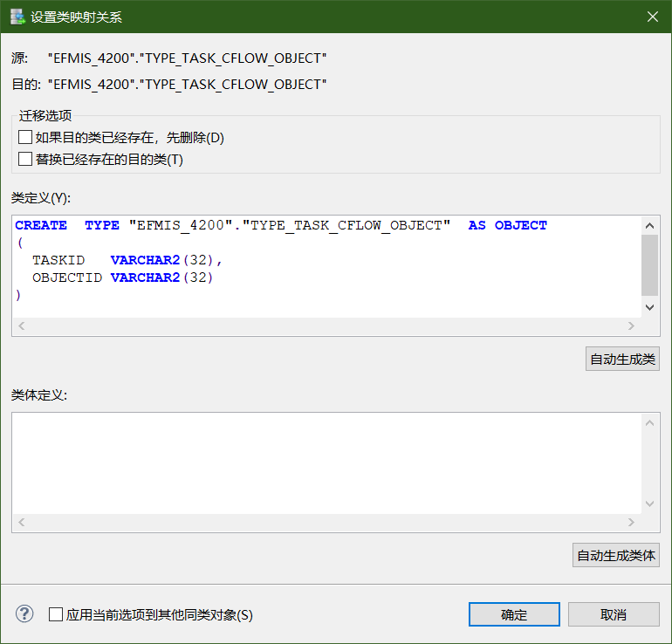
移植过程—类、对象

Slide 26
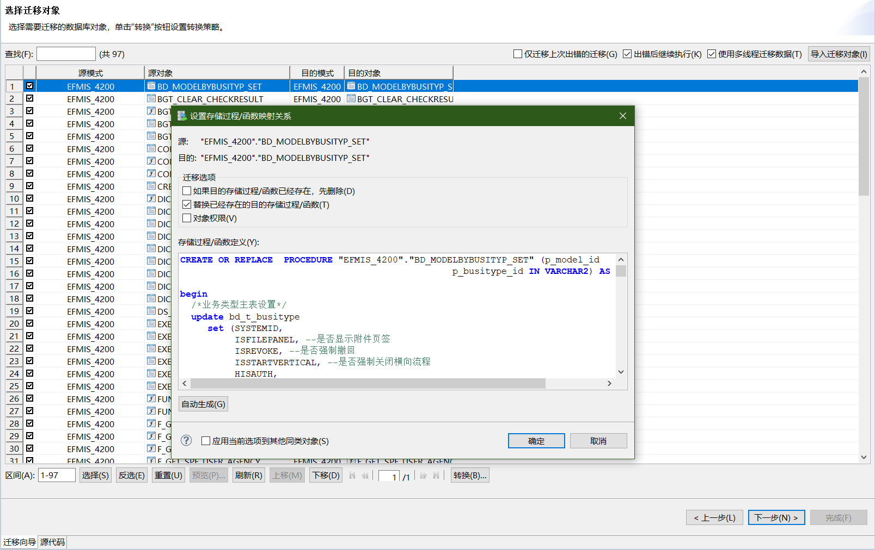
移植过程—存储过程、函数、包

Slide 27
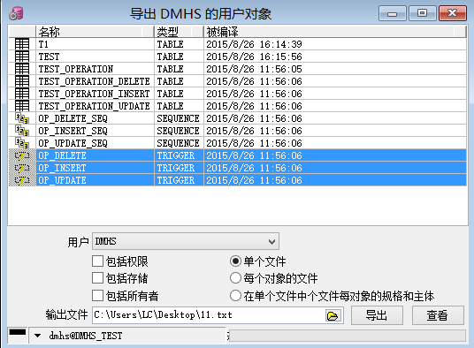
移植过程—存储过程、函数、包
使用PL/SQL DEVELOPER等工具导出自定义类型、存储过程、函数、触发器等PL/SQL脚本
在PL/SQL工具->导出用户对象，可以看到对象名称和类型，可以分类导出到多个文件并整理，以便排查问题

Slide 28
04
迁移经验分享

Slide 29


注意事项1
后期无法修改！
1、提前规划好初始化参数
2、LENGTH_IN_CHAR参数
1、已上线系统，非必要无需调整，但需要知道使用代价
2、适配中或规划中系统，不要开启

Slide 30
注意事项2
Oracle
迁移前，开启兼容性参数等于2
DTS迁移时默认为12c驱动，迁移11g时可能存在异常，建议替换为ojdbc5.jar
迁移大表时可能会出现回滚段过旧的问题，提前设置undo_retention
使用HS迁移时注意提前开启最小附加日志
Mysql
迁移前，开启兼容性参数等于4
Mysql基本使用字符存储，达梦默认为字节。可使用varchar(char)方式进行兼容
Mysql不支持存储过程，包等代码内容迁移，需手工移植

Slide 31
移植过程—错误处理
字符串截断
记录超长
违反唯一性约束
违反引用约束
无效的表或视图名、列名
无法解析的成员访问表达式
语法分析错误

Slide 32
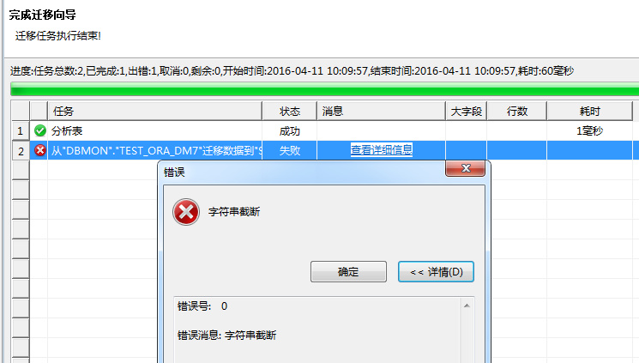
移植过程—错误处理

Slide 33
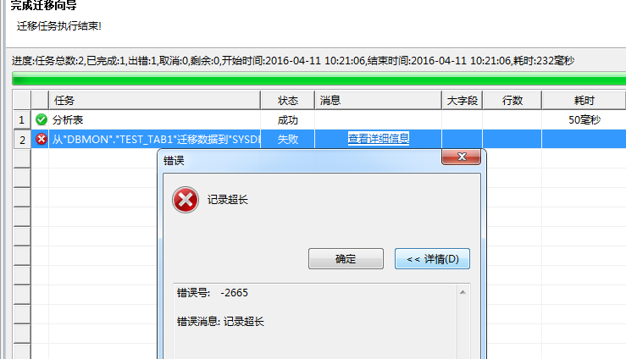
移植过程—错误处理

Slide 34
移植过程—错误处理

Slide 35
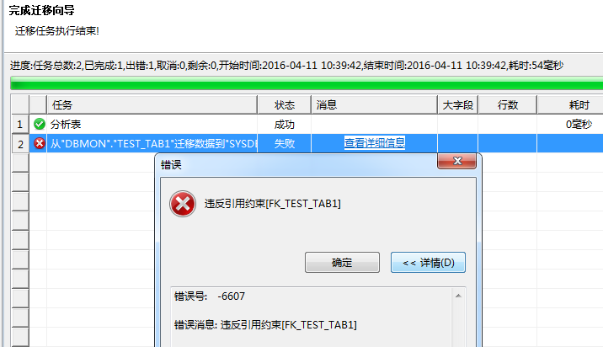
移植过程—错误处理

Slide 36
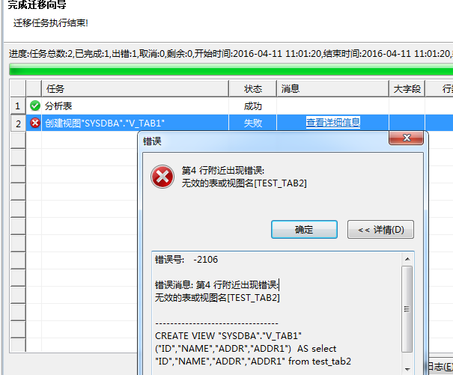
移植过程—错误处理

Slide 37
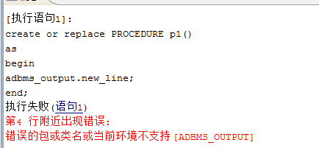
移植过程—错误处理

Slide 38
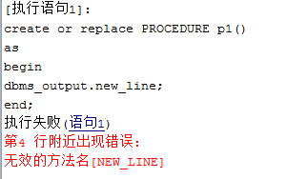
移植过程—错误处理

Slide 39
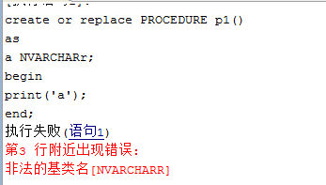
移植过程—错误处理

Slide 40
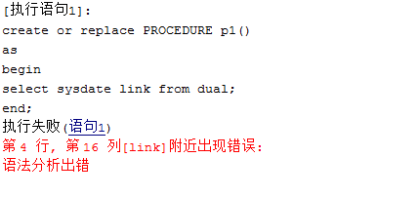
移植过程—错误处理
Notes:
关键字如link key value explain 等

Slide 41
移植过程—错误处理
错误 | 源代码 | 修改后 | 原因
错误的包或类名或当前环境不支持 [WMSYS] | SELECT wmsys.wm_concat(t.bmbm) | SELECT wm_concat(t.bmbm) | 达梦有同名的功能函数是全局的，不需要带模式名
无效的数据类型 | p_sfsc LONG | p_sfsc VARCHAR | 达梦没有LONG类型，对应的是VARCHAR类型
[explain]附近出现错误 | PROCEDURE proc_save_pzxx( p_key xt_gg_pzxx.key%TYPE, p_value xt_gg_pzxx.value%TYPE, p_explain xt_gg_pzxx.explain%TYPE); | PROCEDURE proc_save_pzxx( p_key xt_gg_pzxx."KEY"%TYPE, p_value xt_gg_pzxx."VALUE"%TYPE, p_explain xt_gg_pzxx."EXPLAIN"%TYPE); | 达梦中key value explain为关键字
有歧义的列名[LBBM] | UPDATE SET a.sfsc = p_sfsc, a.mc = p_mc, a.sm = p_sm, a.fdm = p_fdm WHERE lbbm = p_lbbm AND dm = p_dm | UPDATE SET a.sfsc = p_sfsc, a.mc = p_mc, a.sm = p_sm, a.fdm = p_fdm WHERE a.lbbm = p_lbbm AND a.dm = p_dm | 达梦对于子查询中条件列必须带上表名别名。
[p_zt_dm]附近出现错误 | p_ssbh， | p_ssbh, | 达梦不支持代码中使用中文逗号
sfxtzd字段有歧义 | FOR i IN (SELECT a.*, c.sxmc FROM xt_ysj_bjgdy a LEFT JOIN xt_ysj_zdsx c ON a.sxbm = c.sxbm WHERE sfsyzd = 'Y' AND sfxtzd = 'N') | FOR i IN (SELECT a.*, c.sxmc FROM xt_ysj_bjgdy a LEFT JOIN xt_ysj_zdsx c ON a.sxbm = c.sxbm WHERE a.sfsyzd = 'Y' AND a.sfxtzd = 'N') | 达梦连接查询中必须明确列所在表。
类型转换出错 | NULL gncs, (case when gn.ctlx=''folder'' then ''0'' else ''1'' end) AS tag, NULL AS flag,gn.gnxh | cast(NULL as text) gncs, (case when gn.ctlx=''folder'' then ''0'' else ''1'' end) AS tag, NULL AS flag,gn.gnxh | 在union查询中，前后查询类型需要保持一致，需要将NULL转换为前面查询同类型
Notes:
关键字如link key value explain 等

Slide 42
移植过程—类型对比
Oracle |  | DM |  | 备注
类型名 | 说明 | 类型名 | 说明
CHAR(n) | 定长字符串，最大长度2000，长度不足n时，自动填充空格 | CHAR(n)、 CHARACTER（n） | 定长字符串，最大长度8000（页大小为16K或以上时），长度不足n时，自动填充空格 | DM允许的串最大长度可通过设置页大小参数分别调整为1900，3900，8000，16200之一。
VARCHAR(n) VARCHAR2(n) | 可变长字符串，最大长度4000 | VARCHAR(n)、 VARCHAR2(n) | 可变长字符串，最大长度8000（页大小为16K或以上时）
LONG | 可变长文本，最大长度134217727，表中只能有一个LONG列 | TEXT、LONGVARCHAR | 长文本，最大长度2G－1，表中可有多个TEXT/ LONGVARCHAR列 | 可用于存储较长的非格式化文本，文本较小时可考虑用Oracle的VARCHAR2或DM的VARCHAR

Slide 43
移植过程—类型对比
Oracle |  | DM |  | 备注
类型名 | 说明 | 类型名 | 说明
NUMBER | 可变长数值列，最大数值长度为38个数字，NUMBER是Oracle特有的非标准数据类型 | BIT、 BOOLEAN | BIT类型用于存储整数数据1、0 或NULL。BOOLEAN类型的字值可以取常量TRUE和FALSE，或者数值1和0 | 这些数据类型都不带精度描述。 DM的BIT类型与 SQL SERVER 2000的BIT数据类型相似。
 |  | BYTE、 TINYINT | 1字节存储的整数，精度3，标度0 | BIT、BOOLEAN都可以用来支持 ODBC和JDBC的布尔数据类型, MONEY类型便于存储货币数据。
 |  | SMALLINT | 2字节存储的整数，精度5，标度0
 |  | INT、 INTEGER | 4字节存储的整数，精度10，标度0
 |  | BIGINT | 8字节存储的长整数，精度19，标度0
 |  | DEC、 DECIMAL、 NUMERIC、 NUMBER | 定点数，精度16，标度0
 |  | MONEY | 定点数，精度19，标度4
NUMBER(m,n) | 可变长数值列，最大数值长度为38个数字 | DECIMAL (m,n)、 NUMBER(m,n)、 NUMERIC(m,n) |  | 这些数据类型都带精度描述。

Slide 44
移植过程—类型对比
Oracle |  | DM |  | 备注
类型名 | 说明 | 类型名 | 说明
FLOAT | 浮点数，精度126 | FLOAT、DOUBLE 、DOUBLE PRECISION | 浮点数，最大二进制精度53，十进制精度15
REAL | 实数类型，NUMBER(63)，精度更高 | REAL | 浮点数，二进制精度24，十进制精度7
(LONG) RAW | 可变长二进制数据 最大长度134217727，表中只能有一个LONG RAW列 | BINARY（n） | 定长二进制数据，缺省长度1，最大长度同CHAR，长度不足n时，自动填充0
 |  | VARBINARY（n） | 可变长二进制数据，缺省长度1，最大长度同CHAR
 |  | IMAGE、LONGVARBINARY | 可变长的长二进制数据，最大长度2G－1，表中可有多个IMAGE/ LONGVARBINARY列 | 可用于存储多媒体图像、WORD文档等，长度较小时可考虑用DM的VARBINARY
BLOB（n） | 可变长二进制大对象，最大长度4G－1 | BLOB（n） | 可变长二进制大对象，最大长度2G－1
CLOB（n） | 可变长二进制大对象，最大长度4G－1 | CLOB（n） | 可变长字符串大对象，最大长度2G－1

Slide 45
移植过程—类型对比
Oracle |  | DM |  | 备注
类型名 | 说明 | 类型名 | 说明
DATE | 固定长度(7字节)的日期型，时间也作为一部分存储其中。Oracle的DATE是其特有的非标准数据类型。 | DATETIME | 日期型，包括年、月、日、时分秒信息。数据格式： datetime'2013-11-06 12:23:22' | 时间间隔类型Oracle 、DM均支持（略）
 |  | TIME | 时间型，包括时、分、秒信息。格式： time ’09:10:21’
 |  | TIMESTAMP | 时间戳型，包括年月日时分秒信息。例如： timestamp ‘1999-07-13 10:11:22’
BFILE | 存放在数据库外的二进制数据,最大长度4G | BFILE | 存储在操作系统中的二进制文件，文件存储在操作系统而非数据库中，仅能进行只读访问, 最大长度2G-1。

Slide 46
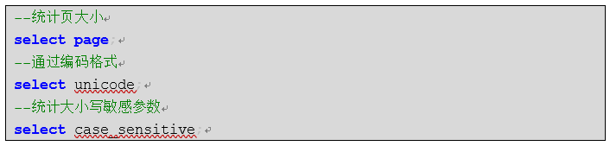
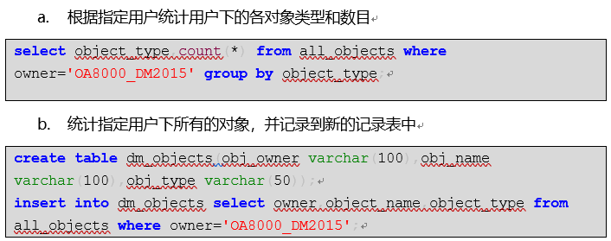
数据校验

Slide 47
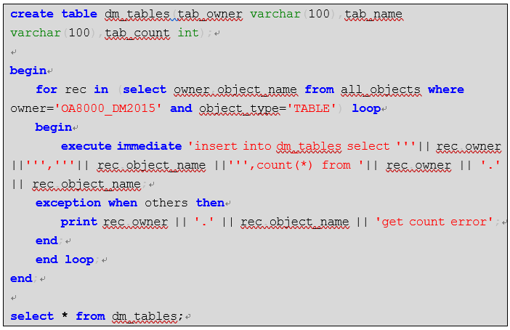
数据校验

Slide 48
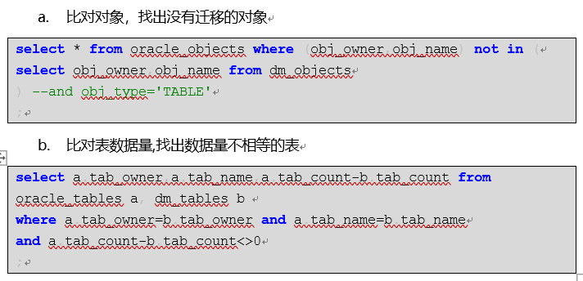
数据校验

Slide 49
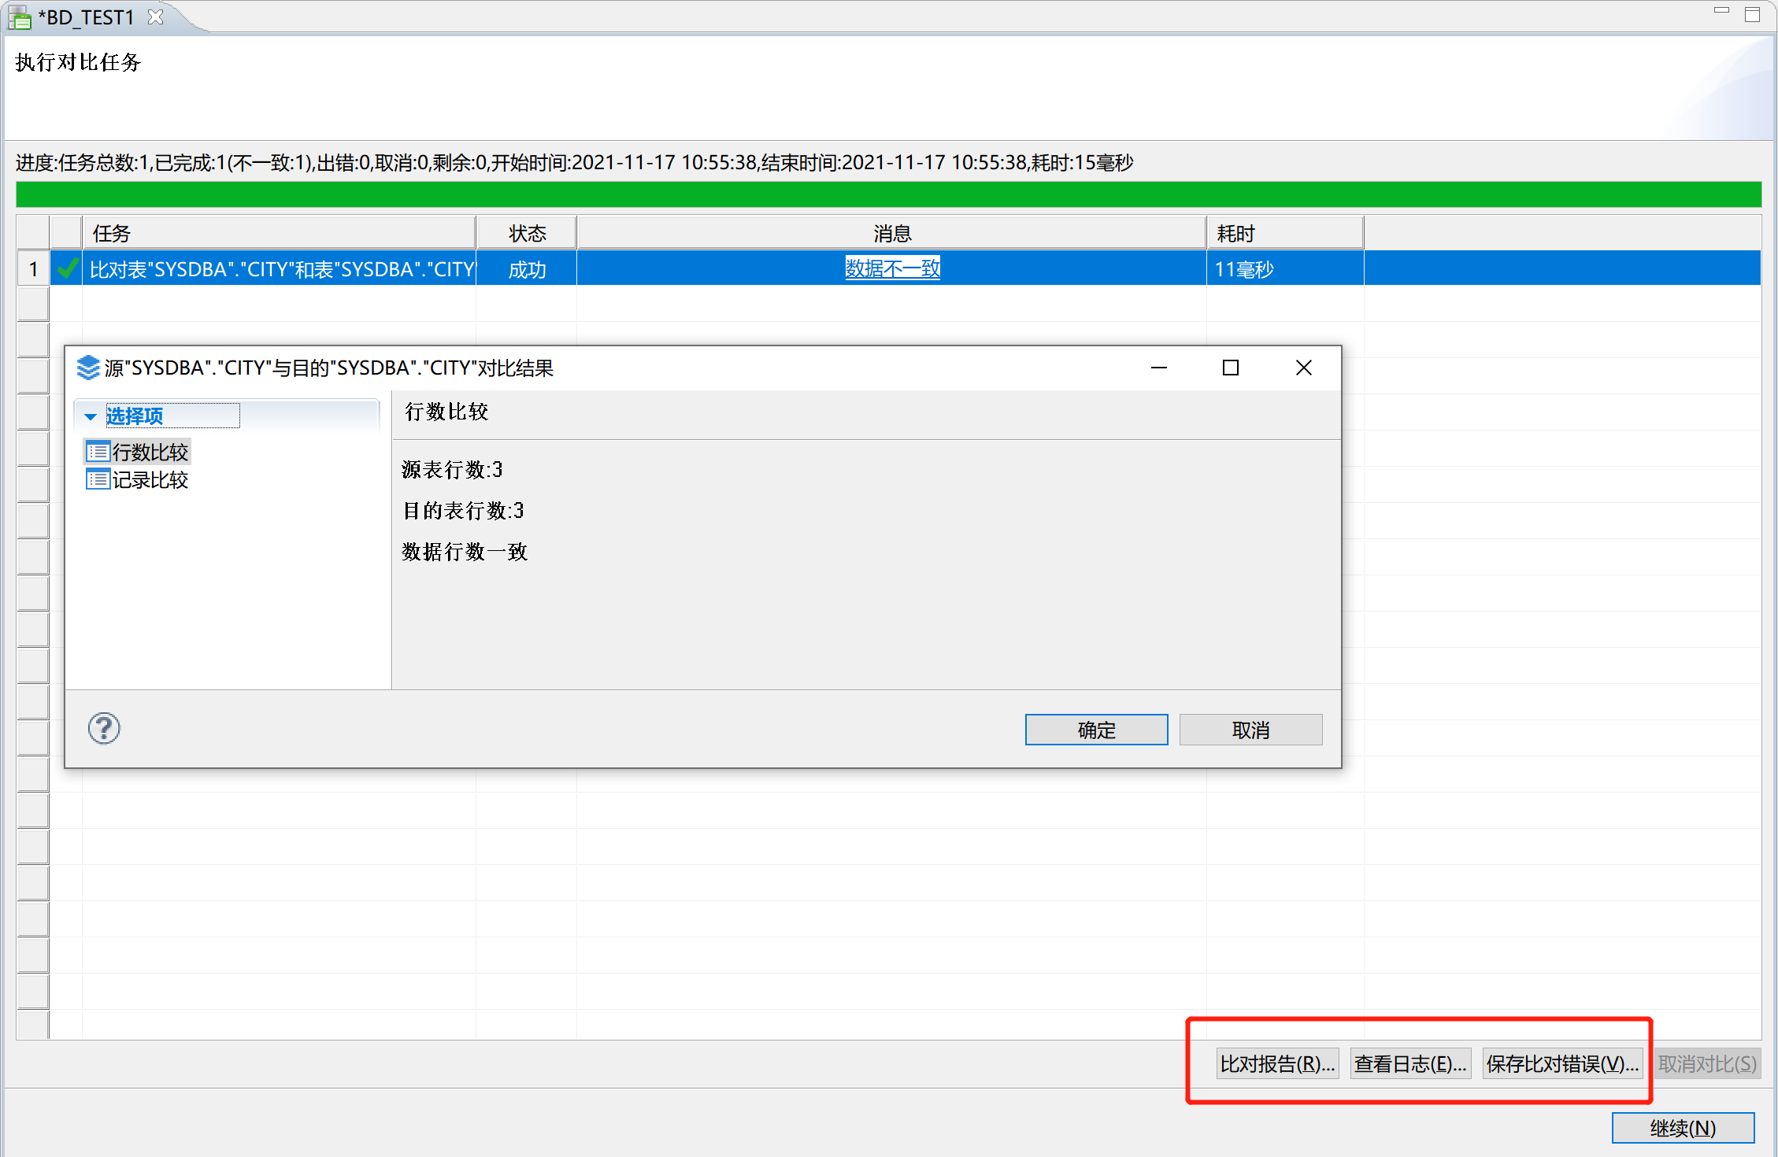

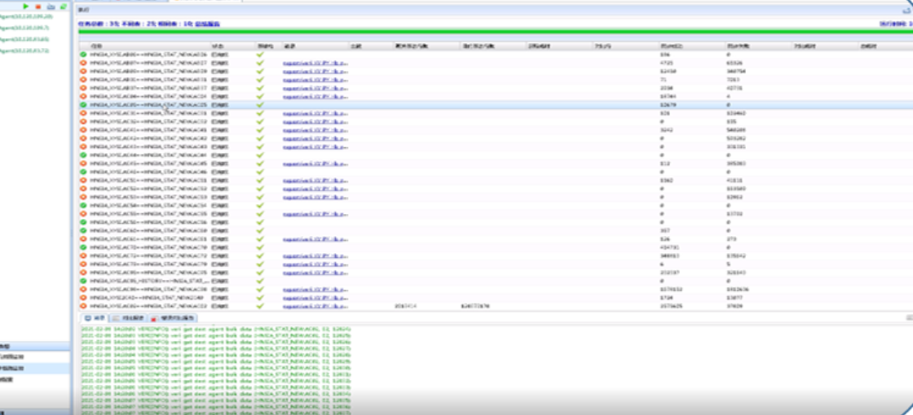
数据对比
DMCOMPARE工具
java程序适合小数据量
性能一般，但操作简单
DMVERI工具
C程序适合大数据量
操作复杂，但性能强大

Slide 50
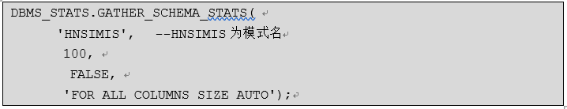
达梦数据库调整
数据备份
再对数据更新完统计信息后，在数据量不大，磁盘空间足够的情况下应进行一次数据备份工作。数据备份有两种方式：正常停止数据库后，拷贝备份data文件夹；或者开启归档日志后，进行物理备份。
整理对象脚本
整理所有数据库对象脚本，这是为了对项目移植情况进行记录和备份，方便再次进行数据迁移。备份的数据库对象脚本包括：序列定义及当前值，表定义，索引定义，视图定义，函数定义，存储过程定义，包及包体定义、自定义类型和同义词定义。

Slide 51
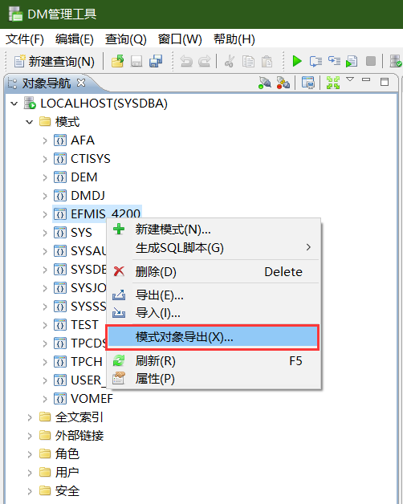
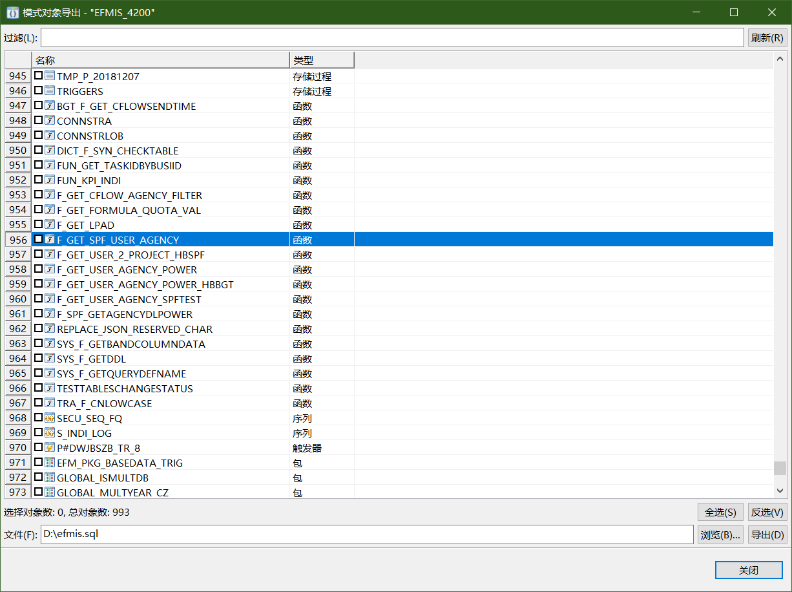
备份脚本

Slide 52
05
数据迁移案例

Slide 53
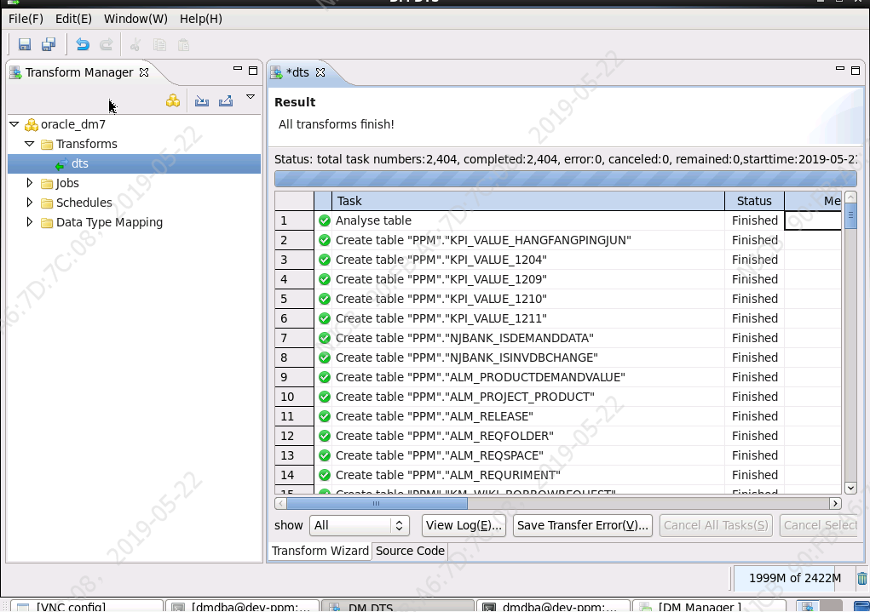
小数据量典型案例
2019年09月正式上线运行，所有需迁移对象自动迁移成功，未需要人工干预修改对象定义，迁移过程耗时半个工作日。通过数据实时同步工具DMHS将数据进行实时同步至原Oracle数据库。如发生异常情况，保留随时回退至Oracle的紧急处理方案。
南京银行
表 | 778 | 无需改动
视图 | 2 | 无需改动
存储过程 | 1 | 无需改动
同义词 | 861 | 无需改动
达梦数据库
DMHS数据同步
项目管理系统
Oracle

Slide 54
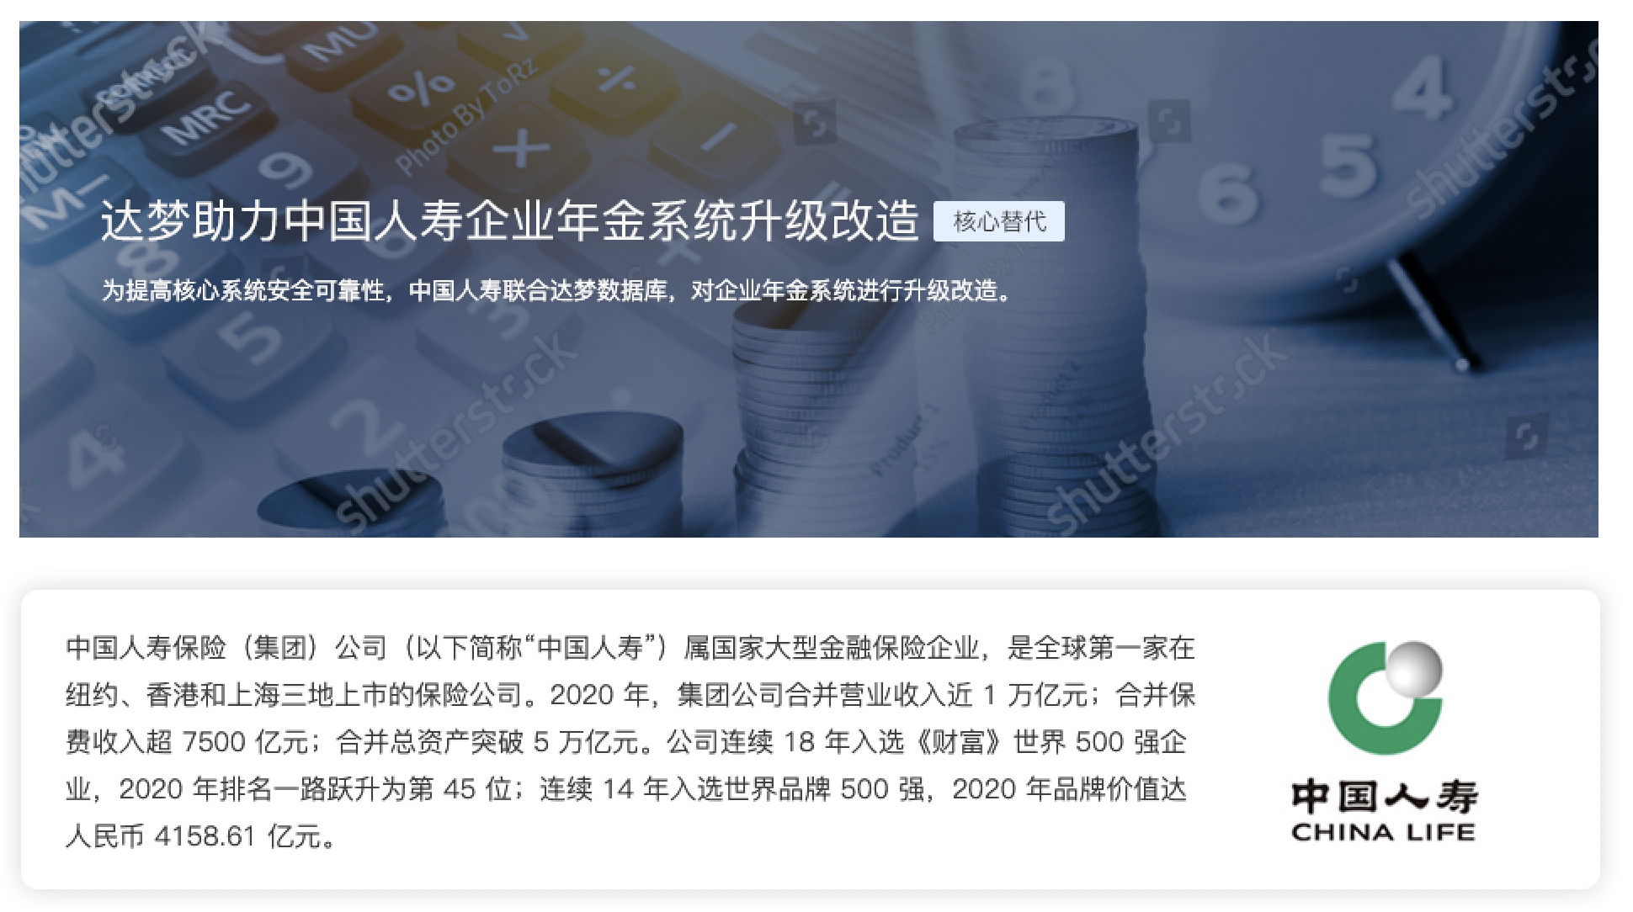
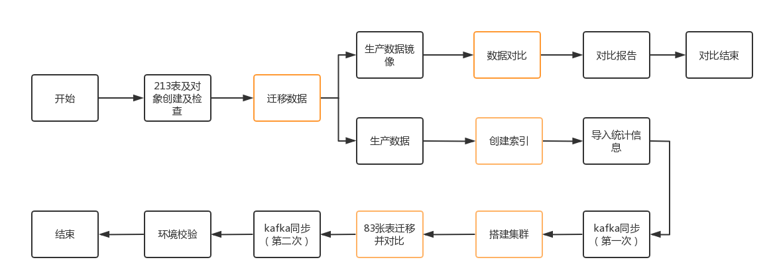
大数据量典型案例1
中国人寿XX系统是用户核心中的核心，数据量在12T左右。为保障数据准确性，整体迁移时间长，流程复杂。
为保障迁移效率，达梦将数据同时迁移两份，一份用来对比数据，一份用来创建索引，在确保数据准确的基础上，对效率进行了提升，整体流程如下：

Slide 55
大数据量典型案例1
历史数据在线迁移：在生产正常业务无感知情况下，完成 12T（216 张表）保单数据迁移、索引创建及数据比对
交易数据停机迁移：在业务低峰申请 8 小时停机窗口，完成交易表（84 张表，155G 数据）数据迁移及数据比对：
序号 | 步骤 | 时间（小时）
1 | 迁移历史表 | 14+14
2 | 数据对比+索引创建 | 46
3 | 搭建集群 | 5
4 | 总计 | 79
序号 | 步骤 | 时间（小时）
1 | 迁移交易表 | 1.5
2 | 创建索引 | 3
3 | 数据对比 | 3
4 | 总计 | 7.5

Slide 56

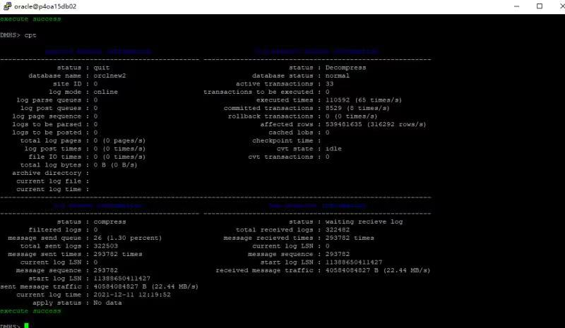
大数据量典型案例2
同步
切换
回流
客户原来使用的数据库存在大量同构或异构数据库的DBLINK，且系统数据量较大，系统并发高，业务忙，日归档产生量达4T，系统移植难度大，兼容性要求高，停机窗口短。
变更日当天，切换DMHS同步方向，调转Oracle和DM同步方向，并对比数据验证完成后切换上线。
使用达梦数据DMHS将生产环境达梦数据库的数据回流到原Oracle数据库中，保持异构数据库的数据一致，并作为项目回退方案。
中信证券股份有限公司联合达梦数据库对OA系统进行国产化适配改造。采用达梦数据守护集群的综合办公系统持续稳定运行。
30W/s

Slide 57
06
迁移实施总结

Slide 58
系统迁移的整体认识
系统迁移的整体认识
需求明确
迁移数据
开发培训
测试上线
场景分析
部署环境
结果核对
应用移植
场景分析是关键
数据迁移是保障
应用移植很容易
性能测试是核心
需求是方案的唯一来源
一定要提前规划，提高效率
同时要最好核对
达梦的兼容性不错，尤其是Oracle兼容性
做好性能测试，是未来上线安全可靠的必要充分条件
Notes:
国家规划布局内重点软件企业
世界级专业商业化数据库厂商
中国数据库标准委员会组长单位

Slide 59
场景分析和明确需求
场景分析
明确需求
数据量大小
【迁移时间】
预计需要多久完成迁移
预计需要达到的测试效果
负载情况
【硬件配比】
时间安排
人员配比
硬件档次
业务复杂程度
【迁移难度】
Notes:
国家规划布局内重点软件企业
世界级专业商业化数据库厂商
中国数据库标准委员会组长单位

Slide 60
迁移手段对比
对比项目 | DTS | SQL | DMHS | DMETL | FLDR
上手难度 | ★★ | ★ | ★★★★★ | ★★★ | ★★★★
适合数据量 | 500G以内 |  | 500G以上
停机窗口（以500G为例） | 8-10h | 10-12h | 1-2h | 4-5h | 4-5h
增量迁移 |  |  | ●
数据清洗转换 |  |  | ●(部分) | ●
数据对比功能 | ● |  | ●
迁移对象 | ● |  | ●(部分) | ●(部分)
峰值速率 | 15w/s | 5w/s | 30w/s | 25w/s | 35w/s
数据校验 | ● | ● | ● | ●
索引创建 | ● | ● | ●
推荐指数 | ★★★★★ | ★ | ★★★★ | ★★★ | ★★★
Notes:
国家规划布局内重点软件企业
世界级专业商业化数据库厂商
中国数据库标准委员会组长单位

Slide 61
迁移手段对比
对比项目 | DTS | SQL | DMHS | DMETL | FLDR
优势 | 1、操作方便，图形化界面适合基础人员使用 2、丰富的迁移功能与选项，支持达梦所有对象的移植 3、迁移中小数据的首选方案 | 1、逻辑最清晰的迁移方式 2、可根据数据内容设计增量同步效果 | 1、唯一支持增量同步的方式 2、支持大数据量的对比 3、适合时间窗口短，数据量大的场景 | 1、支持大量数据清晰转换策略 2、web端界面，便于操作 3、服务端数据同步，减少客户端带来的影响 | 1、纯数据CSV/TXT方式导入，入库速率最快 2、FLDR接口可对接其他应用程序
劣势 | 1、性能效率一般 2、依赖客户端配置，数据迁移会通过DTS客户端跳转 3、网络、内存均会影响迁移效果 | 1、性能效率最低，数据需要落地并再次入库 2、可能会存在乱码、语法等各种问题 | 1、操作复杂，上手门槛高 2、HS同步需要对DM，操作系统等有良好的了解 | 1、环境部署较为复杂 2、数据同步需配置转换流程，较为繁琐 | 1、须有编写脚本能力 2、数据处理需落地，整体流程效率一般
Notes:
国家规划布局内重点软件企业
世界级专业商业化数据库厂商
中国数据库标准委员会组长单位

Slide 62

感谢各位专家和领导
THANK YOU !

